Slide 1

Číslo projektu: | CZ.1.07/1.4.00/21.3811
Název DUM: | Čtyřúhelník - kosočtverec - obsah
Číslo DUM: | III/2/MAT/2/1/1-33
Vzdělávací předmět: | Matematika
Tematická oblast: | Matematika a její aplikace
Autor: | Alena Čechová
Anotace: | Žák si procvičí obsah kosočtverce Procvičovací hodina
Klíčová slova: | Kosočtverec, obsah kosočtverce
Metodické pokyny: | PC, DTP, metodické pokyny jsou součástí materiálu
Druh učebního materiálu: | Prezentace doplněná fotografiemi a testy.
Druh interaktivity: | Kombinovaná
Cílová skupina: | Žák 6., 7.,8. a 9. ročníku
Datum vzniku DUM: | 25.4.2014

Slide 2
Obsah kosočtverce

Slide 3





Kosočtverec
Kosočtverec je rovnoběžník, jehož sousední strany jsou stejně dlouhé a nejsou k sobě kolmé.
α, β, γ, δ – vnitřní úhly
a, b, c, d – strany kosočtverce
a = b = c = d
A, B, C, D – vrcholy kosočtverce
D
c
C
$$δ$$
$$γ$$
d
b
$$α$$
$$β$$
A
a
B

Slide 4
Obsah kosočtverce - opakování
Obsah kosočtverce vypočítáme tak, že stranu kosočtverce vynásobíme příslušnou výškou.
S = a . va
D
C
va
A
B
a

Slide 5
Příklad – dopočítej neznámé údaje
Strana kosočtverce - a | Výška na stranu a - va | Obsah kosočtverce
7 cm | 5 cm
60 mm | 4,5 cm
 | 6 cm | 48 cm²
9 dm |  | 63 dm²
 | 52 mm | 31,2 cm²

Slide 6
Řešení
Strana kosočtverce - a | Výška na stranu a - va | Obsah kosočtverce
7 cm | 5 cm | 35 cm²
60 mm = 6 cm | 4,5 cm | 27 cm²
8 cm | 6 cm | 48 cm²
9 dm | 7 dm | 63 dm²
6 m | 52 mm = 5,2 cm | 31,2 cm²

Slide 7
Příklad
Vypočítej obsah kosočtverce ABCD, jestliže jeho obvod je
roven 20 cm a výška kosočtverce měří 4,5 cm.
Postup řešení:
Nejprve vypočítáme z obvodu stranu a
Následně můžeme vypočítat obsah kosočtverce

Slide 8
Řešení
O = 20 cm
v = 4,5 cm
S = x [cm²]
o = 4 . a S = a . v
20 = 4 . a S = 5 . 4,5
a = 20 : 4 S = 22,5 cm²
a = 5 cm
Obsah kosočtverce je 22,5 cm².
S = x [cm²]
v=4,5 cm
a=o : 4

Slide 9
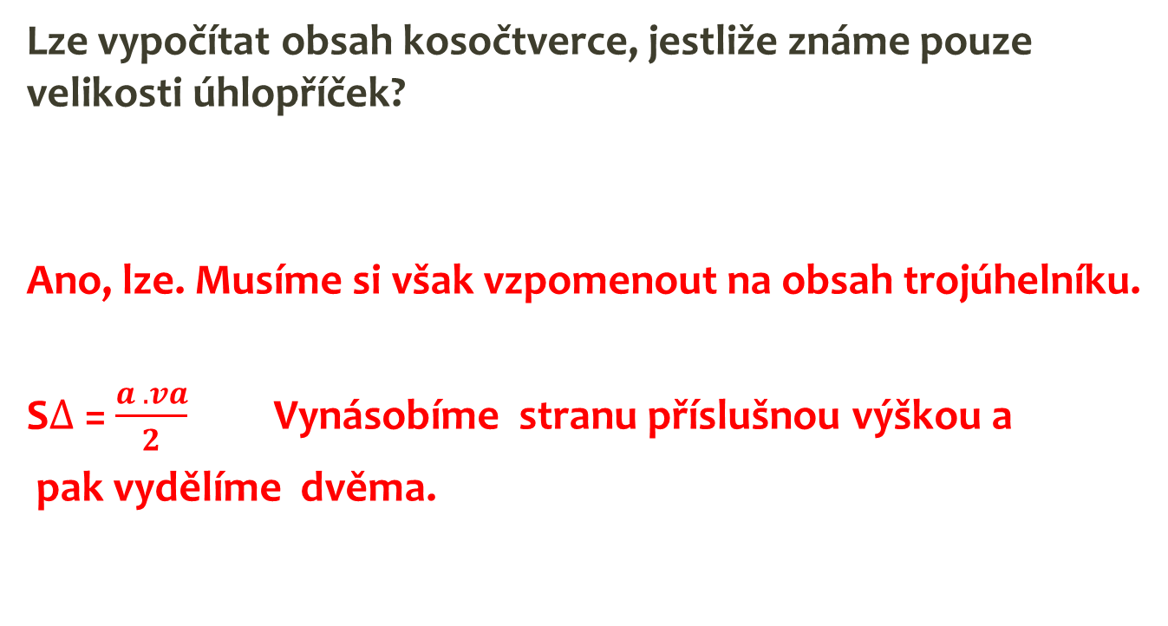
Příklad
Lze vypočítat obsah kosočtverce, jestliže známe pouze velikosti úhlopříček?
Ano, lze. Musíme si však vzpomenout na obsah trojúhelníku.
S$∆$= $\frac{a . va}{2}$ Vynásobíme stranu příslušnou výškou a
pak vydělíme dvěma.

Slide 10
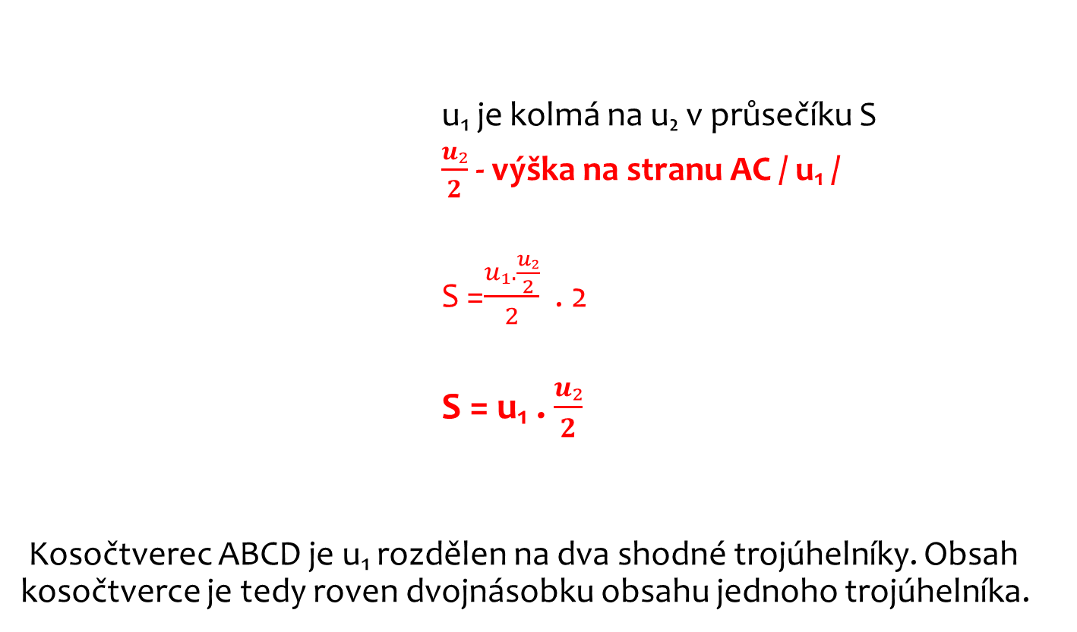
Řešení
u₁ je kolmá na u₂ v průsečíku S
$\frac{u₂}{2}$ - výška na stranu AC / u₁ /
S =$\frac{u₁.\frac{u₂}{2}}{2}$ . 2
S = u₁ . $\frac{u₂}{2}$
Kosočtverec ABCD je u₁ rozdělen na dva shodné trojúhelníky. Obsah kosočtverce je tedy roven dvojnásobku obsahu jednoho trojúhelníka.
C
D
u₁
S
u₂
A
B

Slide 11
Použité zdroje
Autorem materiálu a všech jeho částí, není-li uvedeno jinak, je Mgr. Alena Čechová.

